Slide 1
Realtime / drag & drop

Slide 2
drag & drop
draggable : 대상 엘리먼트를 드래그 대상으로 만든다.
ondragstart : 드래그 시작할 때 사용되는 속성
드래그가 시작될 때 ondragstart 에 정의되어 있는 함수를 호출 하며
관련 정보는 event 객체를 통해 파라메터로 넘긴다.
ondragenter : 마우스로 대상을 끌어 드롭 대상에 들어오는 순간 이벤트를 발생시킨다.
ondragover : 마우스로 대상을 끌어 드롭 대상에 올려놓는 순간 이벤트를 발생시킨다.

Slide 3
drag & drop
ondrop : 엘리먼트를 드롭 시킬 때 이벤트를 발생 시킨다.
- drag & drop 을 이용한 데이터 전송
function drag(ev){
ev.dataTransfer.setData(“data”, ev.target.id);
}
function drop(ev){
var id = ev.dataTransfer.getData(“text”);
}

Slide 4
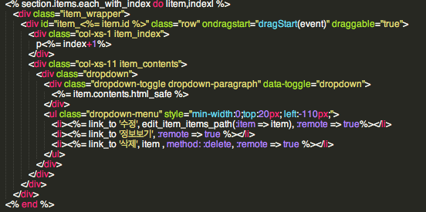
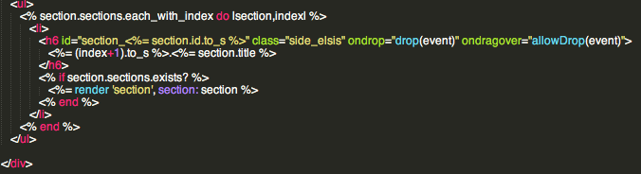
drag & drop
drag part
drop part

Slide 5
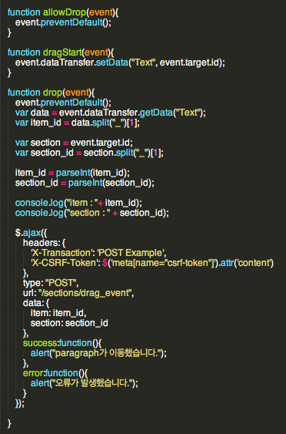
drag & drop
drag & drop 이벤트 발생 시
작동되는 함수 구현
dataTransfer를 사용해 이벤트 대상의 정보를 저장해서 이동시킨다
ajax 통신을 이용해 DB 업데이트 구현

Slide 6
realtime - socket.io
node.js 에서 socket.io를 통한 realtime 통신
socket.io 의 emit함수를 통해 메시지를 전송하고
on함수를 이용해 메시지를 받는다.
broadcast 를 이용하면 다른 전체 유저들에게 메시지를 전송시키게 된다.

Slide 7
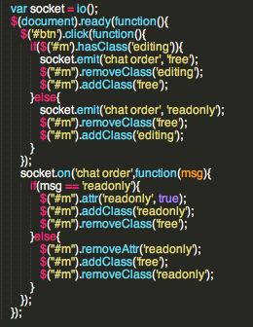
realtime - socket.io
클라이언트 구현 부분
emit 함수를 통해 메세지를 보내는 부분과
on 함수를 이용해 메시지를 송신하는 부분이
같이 구현되어 있다.
각각의 emit과 on 함수에는
메시지를 송/수신할 경우 작동해야 하는
기능이 구현되어 있다.

Slide 8
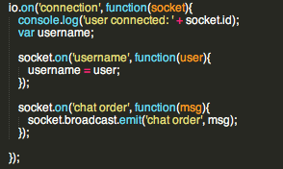
realtime - socket.io
서버 구현 부분
socket.on 함수를 이용해 메시지를 수신받고
broadcast 함수를 이용해 메시지를 전체 송신하고 있다.

Slide 9
Editor
Paragraph state-Editor
Paragraph state-Others
Others
Click-edit
Free
Free
check
Paragraph
state
free
broadcast message
‘readonly’
readonly
Send message
editing
readonly
Click-edit
cannot edit
check
Paragraph
state
editing
broadcast message
‘free’
readonly
Click-save
Free
Free
Click-edit
check
Paragraph
state
free

